Slide 1

PHÒNG GIÁO DỤC & ĐÀO TẠO TP TAM ĐIỆP
TRƯỜNG TIỂU HỌC TÂY SƠN
BÁO CÁO
Biện pháp sử dụng hiệu quả trò chơi tạo hứng thú
cho học sinh học môn GDTC trong trường Tiểu học
Giáo viên: Phạm Doãn Ánh
Tổ: GDTC/TD
Tam Điệp, năm 2023

Slide 2
NỘI DUNG GỒM
1
PHẦN I: TÊN BIỆN PHÁP, LĨNH VỰC ÁP DỤNG
2
PHẦN II: NỘI DUNG BIỆN PHÁP
3
PHẦN III: HIỆU QUẢ ĐẠT ĐƯỢC
4
PHẦN IV: ĐIỀU KIỆN VÀ KHẢ NĂNG ÁP DỤNG

Slide 3
TÊN BIỆP PHÁP, LĨNH VỰC ÁP DỤNG
Tên biện pháp
Biệp pháp sử dụng hiệu quả trò chơi tạo hứng thú cho học sinh học môn GDTC trong trường Tiểu học.
Lĩnh vực áp dụng
Môn GDTC trong trường Tiểu học.

Slide 4
NỘI DUNG BIỆN PHÁP
Trong nội dung chương trình môn học GDTC Tiểu học, trò chơi là nội dung không thể thiếu trong mỗi tiết học. Trò chơi vận động vừa là phương tiện dạy học, đồng thời cũng là phương pháp tập luyện đem lại hiệu quả cao trong quá trình dạy học môn GDTC ở cấp Tiểu học. Giờ học được tổ chức thành nhiều trò chơi vận động hấp dẫn, với phương châm “Học mà chơi, chơi mà học”, sẽ tạo nên sự vui thích, hứng thú của HS một cách tự nhiên, giúp cho những HS dù không giỏi vận động cũng cảm thấy hứng thú với giờ học.
Từ những vấn đề trên, tôi đã chọn “Biện pháp sử dụng hiệu quả trò chơi tạo hứng thú cho học sinh học môn GDTC trong trường Tiểu học" tại trường Tiểu học Đông Sơn năm học 2022-2023. Đầu năm học 2023-2024, tôi được điều động về trường Tiểu học Tây Sơn công tác, tôi tiếp tục áp dụng và thấy vô cùng hiệu quả, ý nghĩa.

Slide 5
Thực trạng dạy học môn GDTC tại trường Tiểu học Đông Sơn
Thuận lợi
Trường Tiểu học Đông Sơn có 24 lớp với 960 học sinh. Đa số học sinh trong trường đều chăm ngoan, các em luôn thoải mái, thích thú khi được ra sân học với không gian thoáng đãng.
Đa số học sinh được phụ huynh quan tâm tạo mọi điều kiện để tham gia học tốt môn GDTC.
Ban Giám hiệu nhà trường thường xuyên quan tâm tới phong trào thể dục thể thao. Trường có sân tập thể dục, khuôn viên rộng đảm bảo cho các em vui chơi, tập luyện.

Slide 6
Khó khăn
Một số em chưa ý thức đầy đủ về tầm quan trọng của việc học môn GDTC, chưa hứng thú trong tập luyện và không tích cực, tự giác tham gia các trò chơi vận động.
Nhà trường chưa có nhà tập đa năng, sân thể dục còn gần với các dãy lớp học nên việc tổ chức các hoạt động cho lớp học sôi nổi sẽ ảnh hưởng tới lớp đang học các môn văn hóa.
Dụng cụ phục vụ cho môn học tuy đã có sự đầu tư từ cấp trên và Ban giám hiệu nhưng qua thời gian đã bị mất và hư hỏng nhiều, chưa đáp ứng được nhu cầu thực tiễn.

Slide 7
Nguyên nhân
01
02
03
Một số em chưa có hứng thú trong tập luyện còn bị lôi cuốn vào các trò chơi điện tử, phim hoạt hình trên mạng…, nên ít thời gian dành cho hoạt động TDTT và tham gia các trò chơi vận động.
Một số giáo viên dạy bộ môn GDTC đã dành nhiều thời gian nghiên cứu phương pháp nhưng chưa thực sự sáng tạo trong cách giảng dạy. Hình thức tổ chức tập luyện đơn điệu, nhàm chán nên các em cảm thấy chán, mệt mỏi và sợ dẫn đến hiệu quả giờ học không cao.
Một số em chưa ý thức đầy đủ về tầm quan trọng của việc tập luyện thể dục
thể thao để nâng cao sức khỏe cho bản thân.

Slide 8
NỘI DUNG BIỆN PHÁP
Biện pháp 1
Biện pháp 2
Tăng cường sử dụng các thiết bị dạy học, dụng cụ tự làm, sử dụng Âm nhạc trong các trò chơi vận động.
Ứng dụng công nghệ thông tin vào dạy học các trò chơi cho học sinh.
Đổi mới, vận dụng phương pháp dạy học theo chiến lược 6C
Biện pháp 3

Slide 9
Biện pháp 1: Tăng cường sử dụng các thiết bị dạy học, dụng cụ tự làm, sử dụng Âm nhạc trong các trò chơi vận động.
Sử dụng các thiết bị, dụng cụ tự làm trong trò chơi nhằm tạo hứng thú hơn cho các em học sinh.

Slide 10
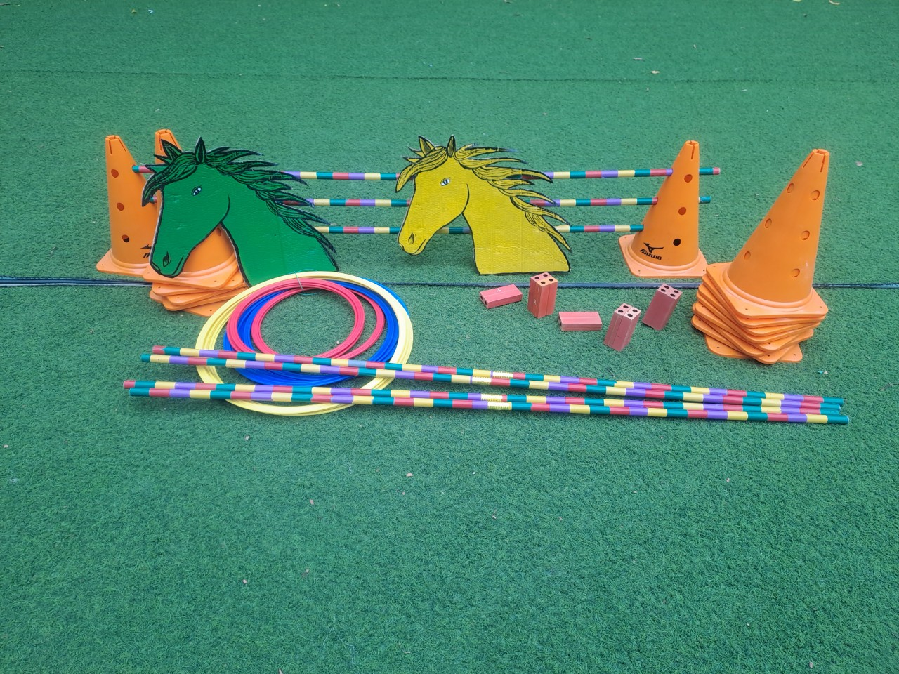
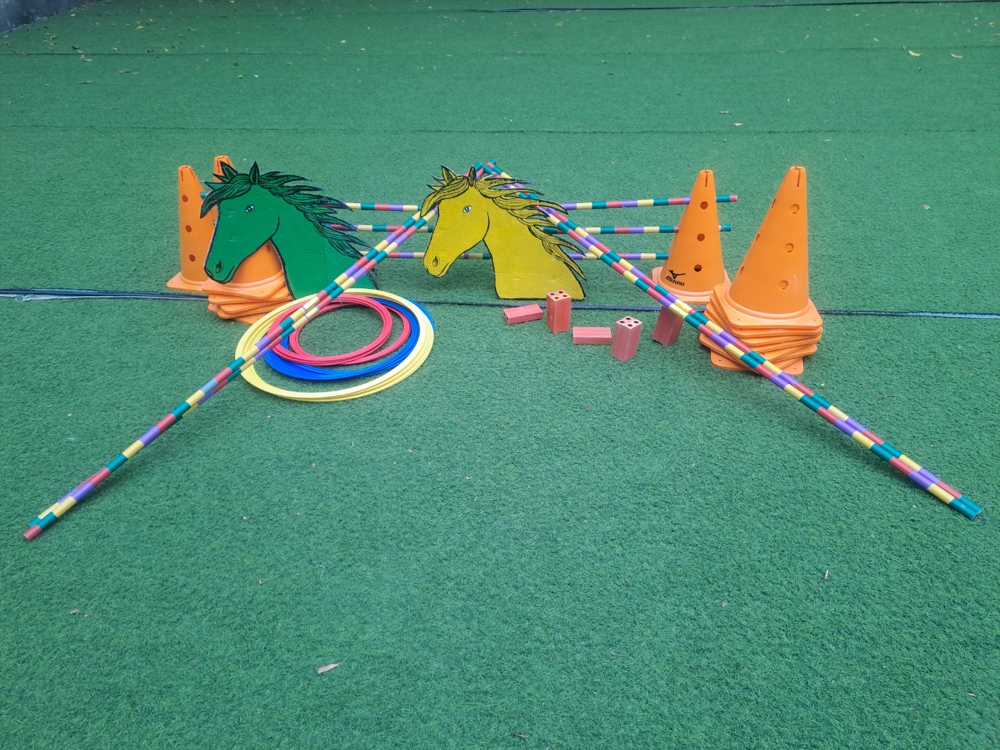
Ví dụ: Trò chơi “Đua ngựa” tôi đã làm đầu hình con ngựa bằng bìa cát tông khi chơi các em cảm giác như đang được cưỡi ngựa rất thích thú. Trò chơi “Nhảy lướt sóng”, tôi đã làm những đoạn xào dán giấy màu sắc đẹp mắt để các con khi chơi bật nhảy lên có cảm giác mình đang được lướt sóng .... các dụng cụ trò chơi hấp dẫn HS hơn ...tạo hứng thú thích học môn GDTC.

Slide 11
Sử dụng âm nhạc trong các trò chơi của giờ học.
Trong mỗi tiết học, giáo viên cần sử dụng các bản nhạc, bài hát phù hợp các trò chơi mà mình lựa chọn. Những bài hát có tính chất giáo dục học sinh yêu thiên nhiên, quê hương, đất nước, những bản nhạc giúp các em hứng thú ngay khi vào trò chơi đầu tiên. Thu âm những bài vè của trò chơi như: “Dung dăng dung dẻ”, “Mèo đuổi chuột”, “Chạy đổi chỗ vỗ tay nhau”, “Thi xếp hàng”, “Kéo cưa, lừa xẻ”, “Ếch nhảy”... giúp các em hứng thú ngay khi vào trò chơi đầu tiên.

Slide 12
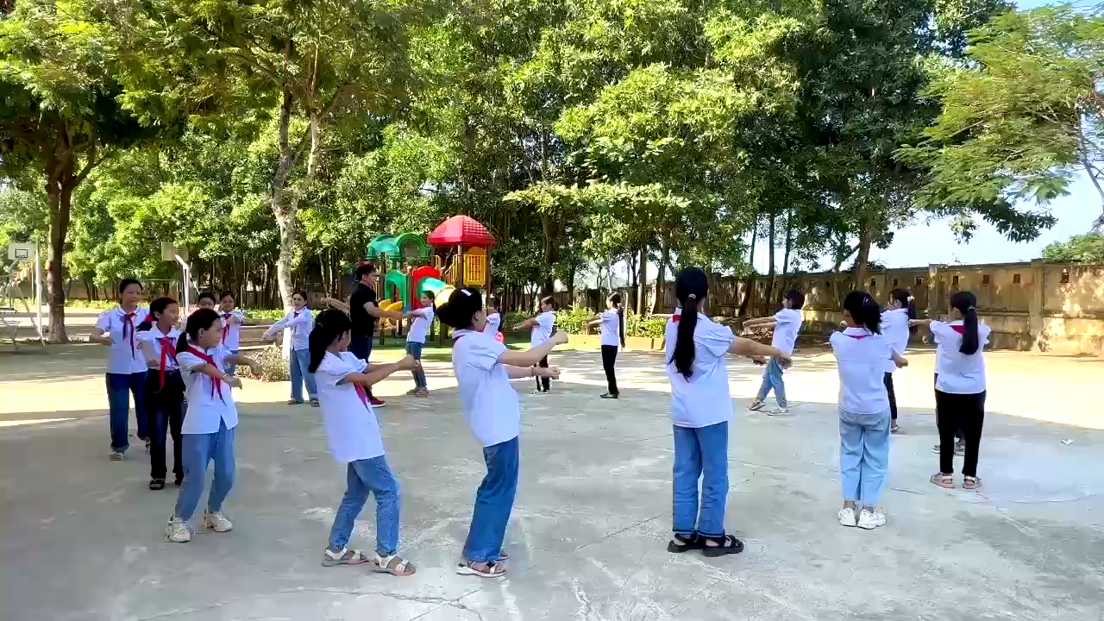

Slide 13
Biện pháp 2: Ứng dụng công nghệ thông tin vào dạy học các trò chơi cho học sinh.
Ngoài những tiết học ngoài trời, tôi cũng lồng ghép việc dạy học trong lớp (khi trời mưa) bằng các bài soạn giảng với nội dung phong phú, đa dạng.

Slide 14
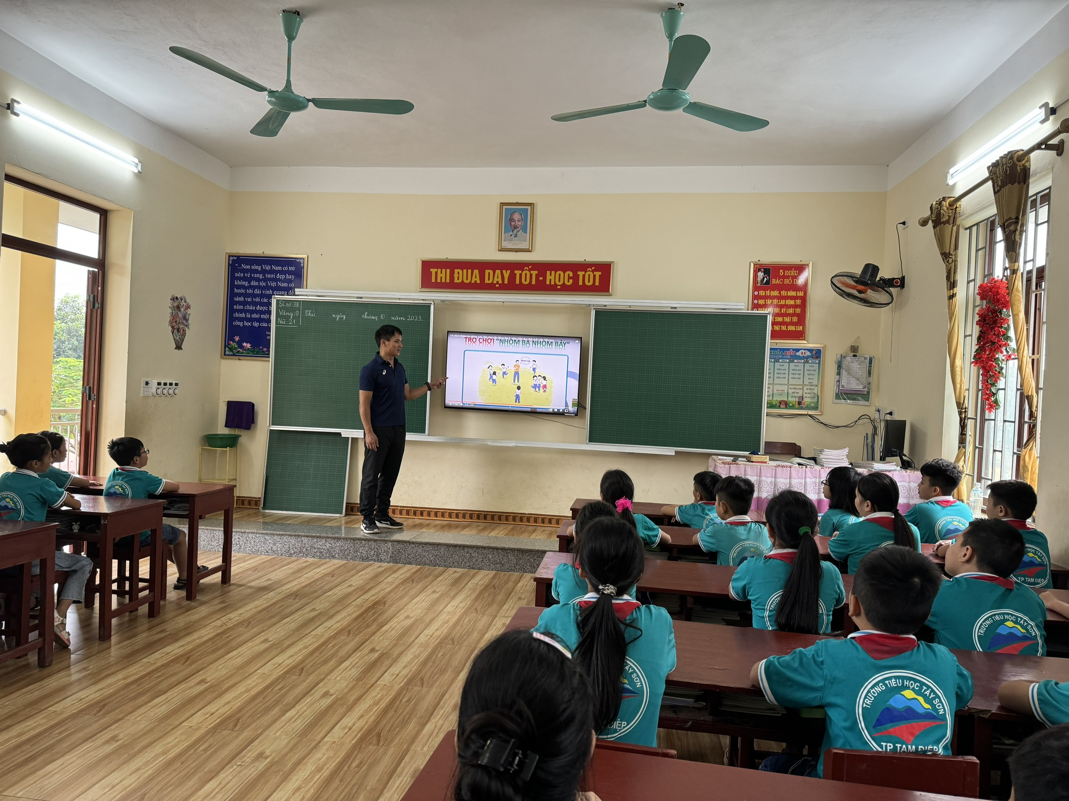
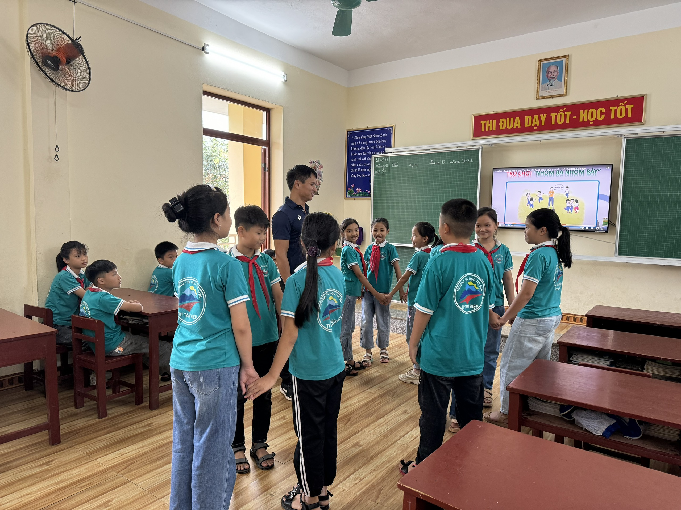
Ứng dụng công nghệ thông tin vào dạy học các trò chơi cho học sinh.

Slide 15
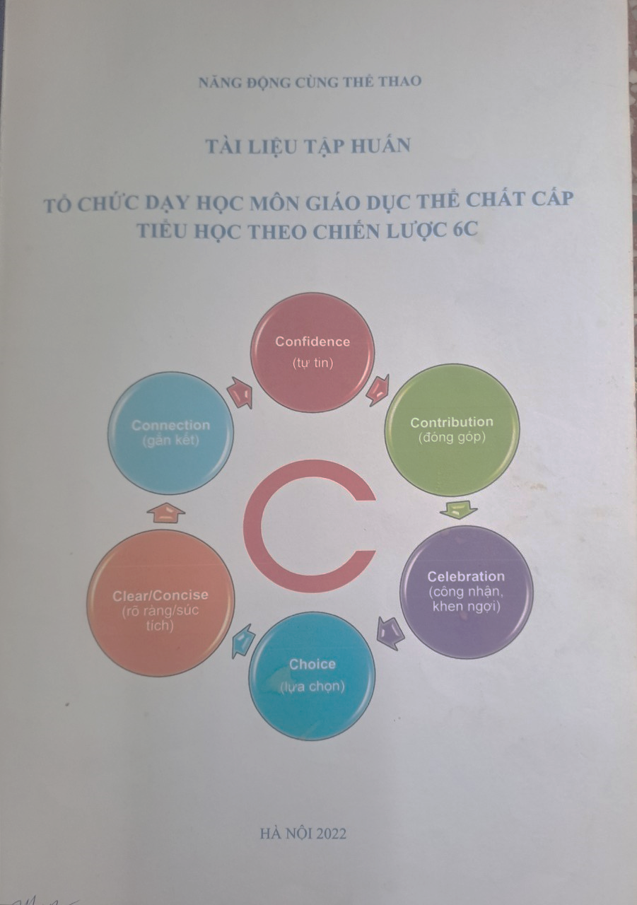
Biện pháp 3: Đổi mới, vận dụng phương pháp dạy học theo chiến lược 6C.

Slide 16
Các bước làm để vận dụng chiến lược 6C vào các trò chơi
1. Lựa chọn trò chơi
Khi lựa chọn các trò chơi phải đảm bảo các trò chơi được lựa chọn phù hợp với loại hình hoạt động và mức độ hoạt động. Chú trọng mức độ an toàn cho HS và phù hợp với điều kiện CSVC của nhà trường.
2. Xác định mục tiêu của trò chơi
Làm rõ mục tiêu của trò chơi đã lựa chọn, mục tiêu cụ thể của mỗi hoạt động trong giờ học.
3. Chuẩn bị thiết bị, đồ dùng
Trên cơ sở trò chơi đã được lựa chọn,tôi chuẩn bị các dụng cụ, đồ dùng dạy học phù hợp với đặc điểm loại hình trò chơi, điều kiện cơ sở vật chất của nhà trường.
4. Giới thiệu, hướng dẫn trò chơi
GV giới thiệu, hướng dẫn luật, cách chơi của mỗi trò chơi cho HS nắm được.
5. Hình thức tổ chức trò chơi
- Xác định rõ HS là đối tượng chính; GV là người hướng dẫn.
- Lựa chọn hình thức phù hợp ( tập thể, cá nhân, nhóm… đội hình hàng ngang, hàng dọc, vòng tròn… )
- Sử dụng từ ngữ vui vẻ, cổ vũ, khuấy động không khí vui vẻ, khuyến khích học sinh.
- Nhận xét, đánh giá kết quả thực hiện trò chơi và định hướng vận dụng.
- GV định hướng cho HS vận dụng trò chơi vào xử lý các tình huống có thể xảy ra trong cuộc sống hoặc vận dụng động tác của trò chơi để bổ trợ cho các hoạt động học tập hay môn thể thao phù hợp.

Slide 17
Vận dụng chiến lược 6C trong tổ chức trò chơi
01
02
03
04
05
06
05
Tạo cơ hội đóng góp cho HS.
HS được công nhận, khen ngợi.
HS được lựa chọn.
Giáo viên có chỉ dẫn rõ ràng, súc tích.
Tạo sự gắn kết: Giáo viên – học sinh, học sinh – học sinh.
Tạo sự tự tin cho HS.

Slide 18
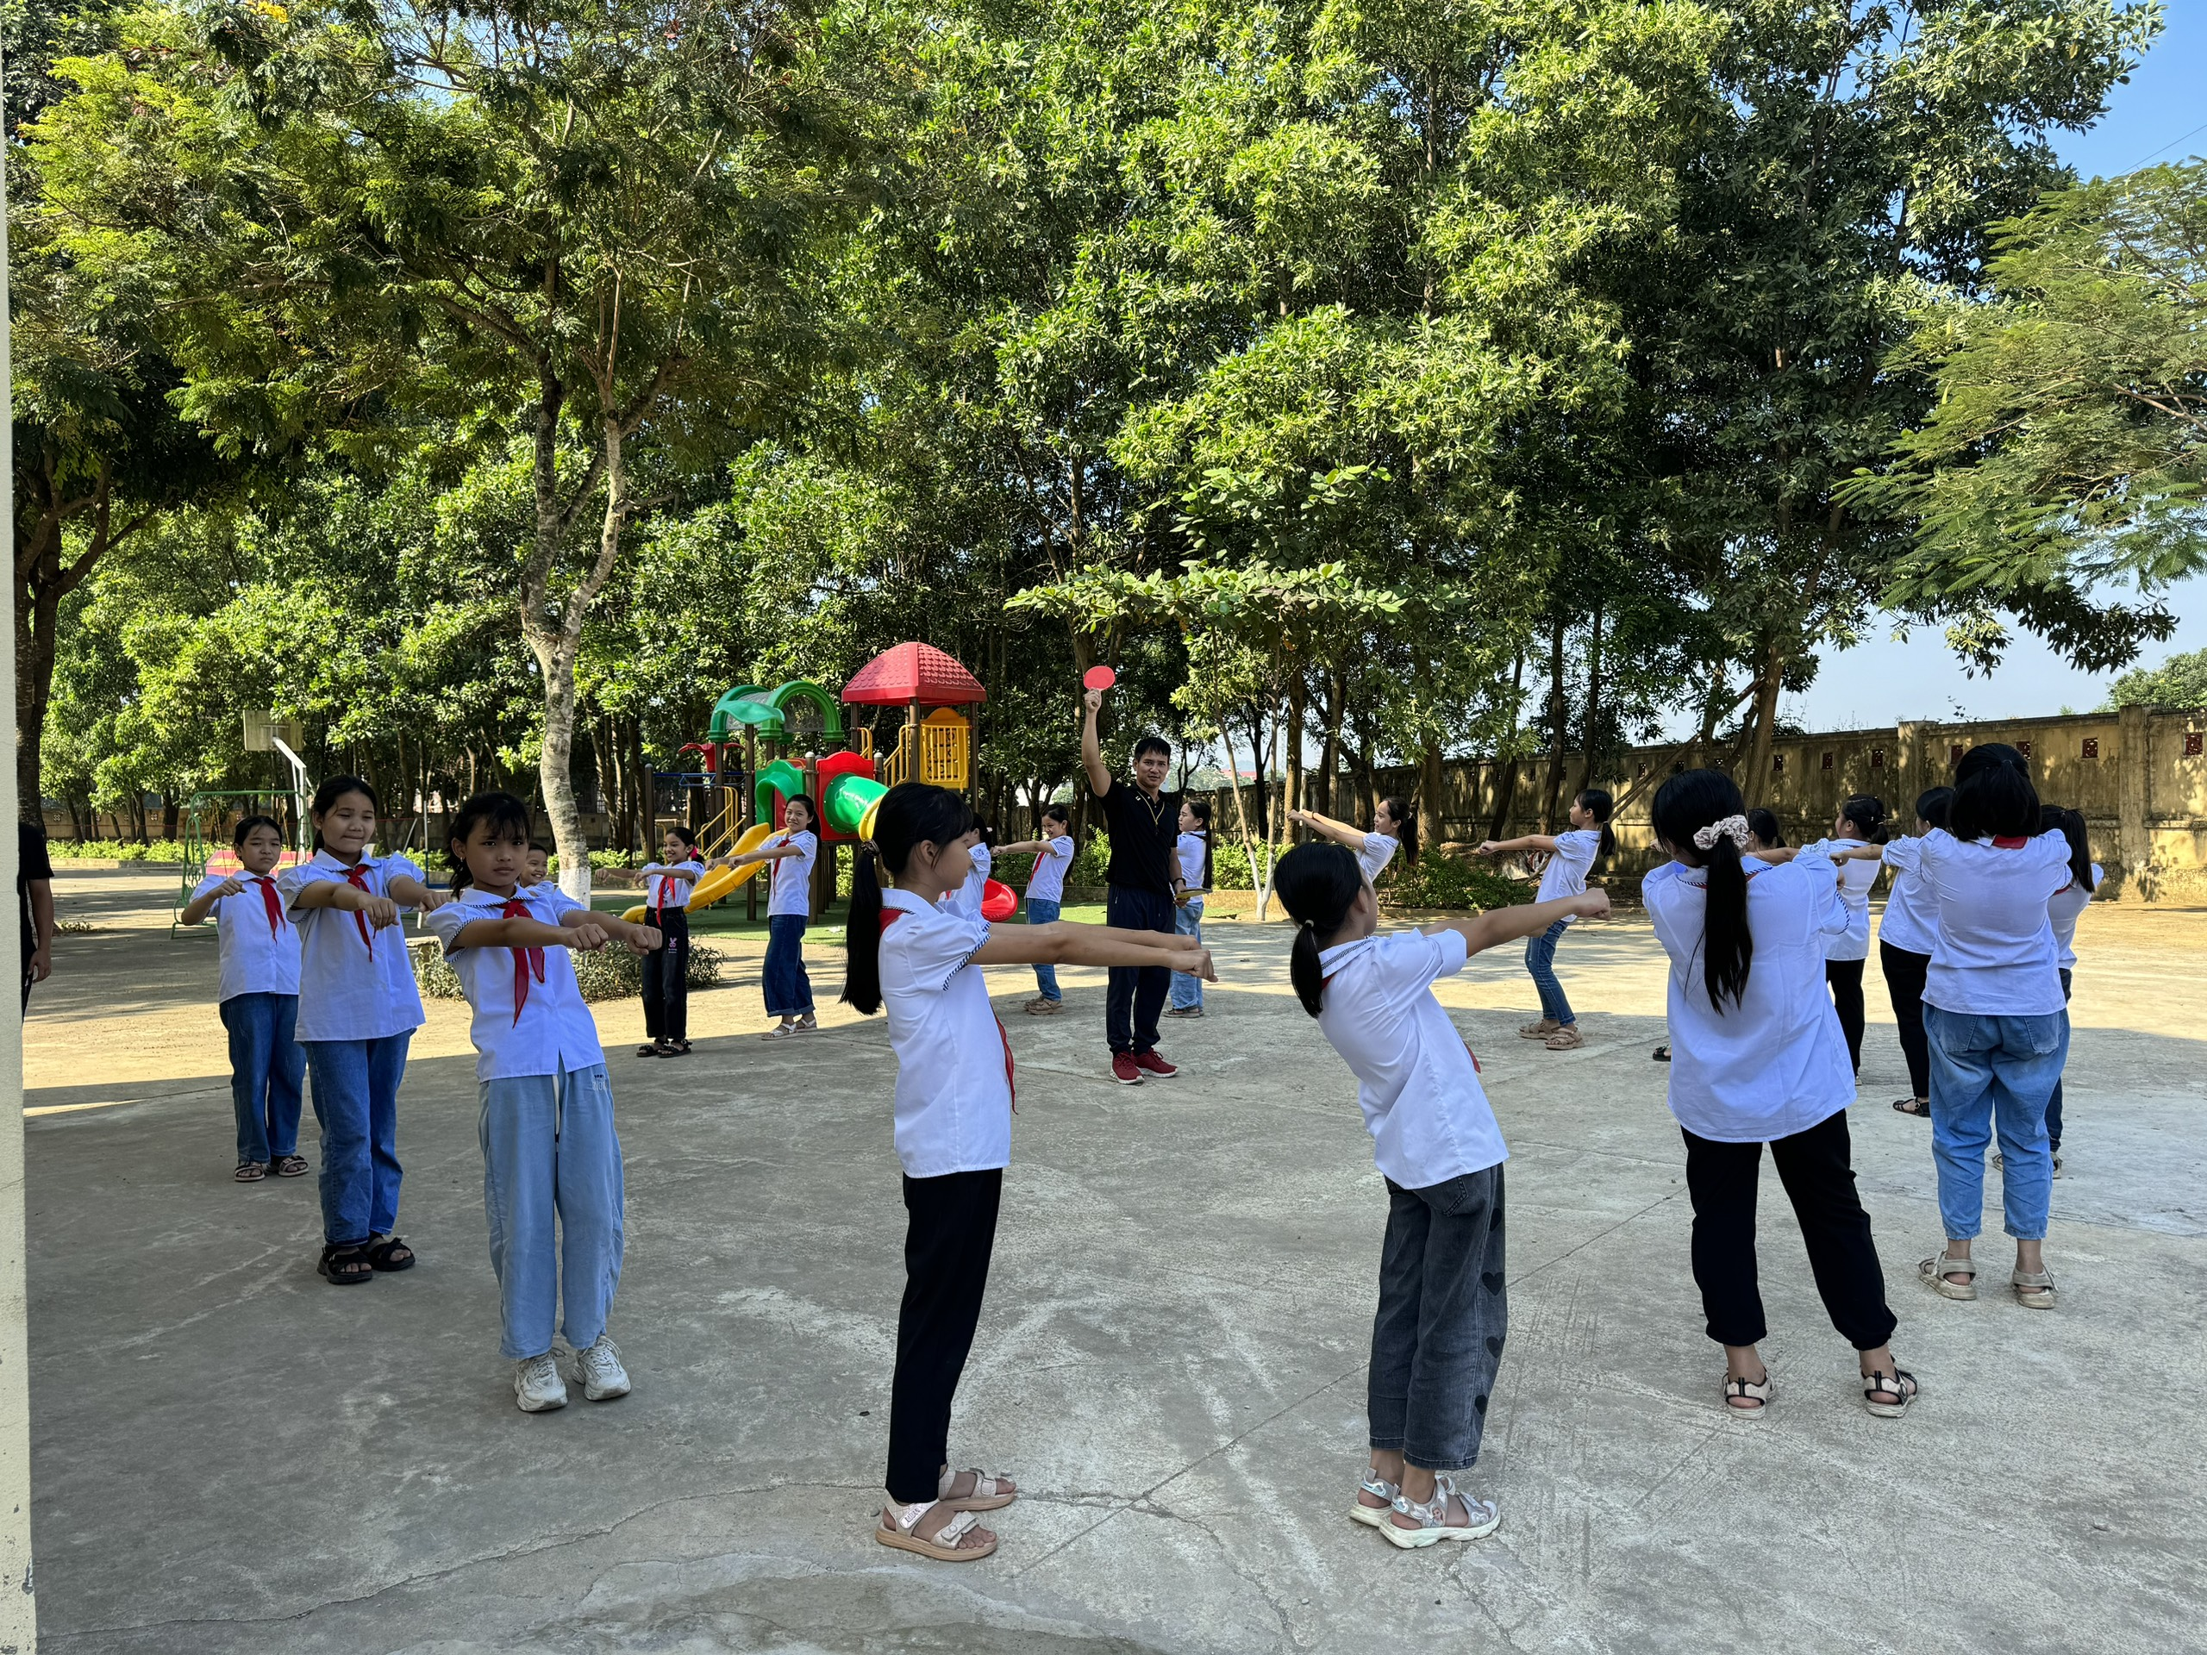
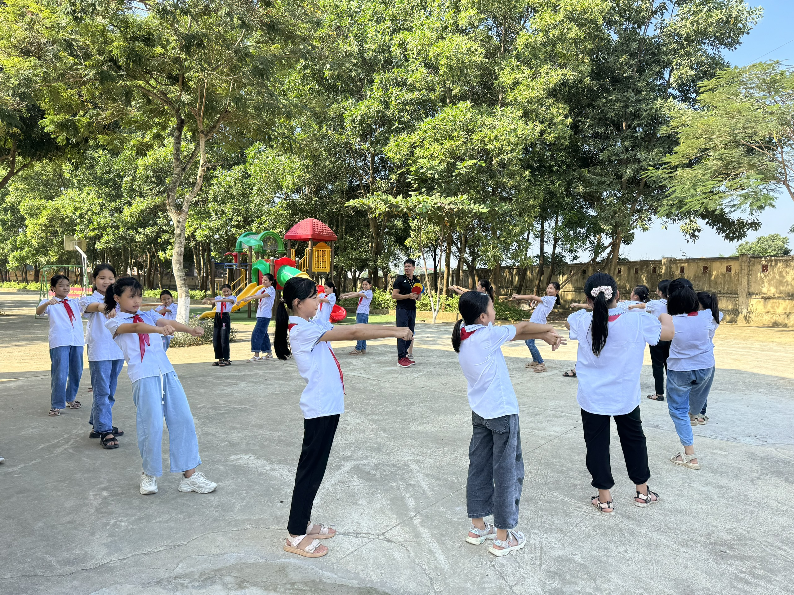
Trò chơi
“TÍN HIỆU ĐÈN GIAO THÔNG”

Slide 19
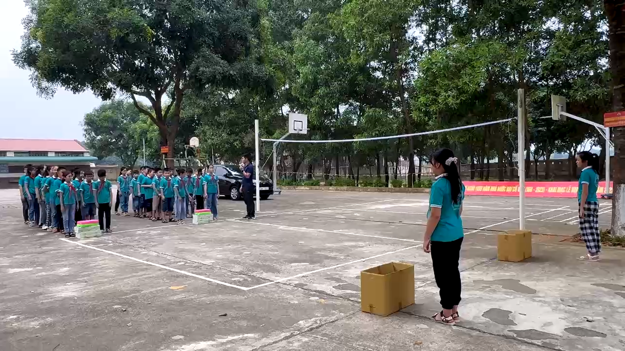
Trò chơi
“Chuyển đất đắp đê”

Slide 20
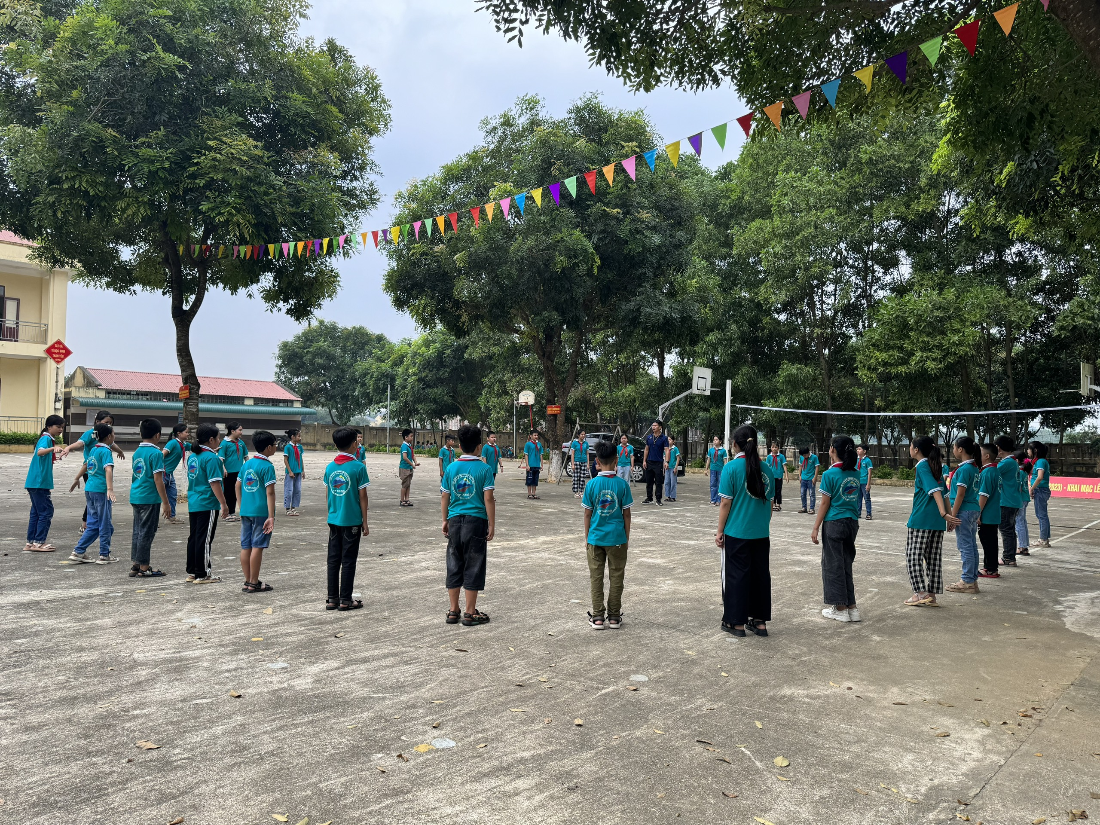
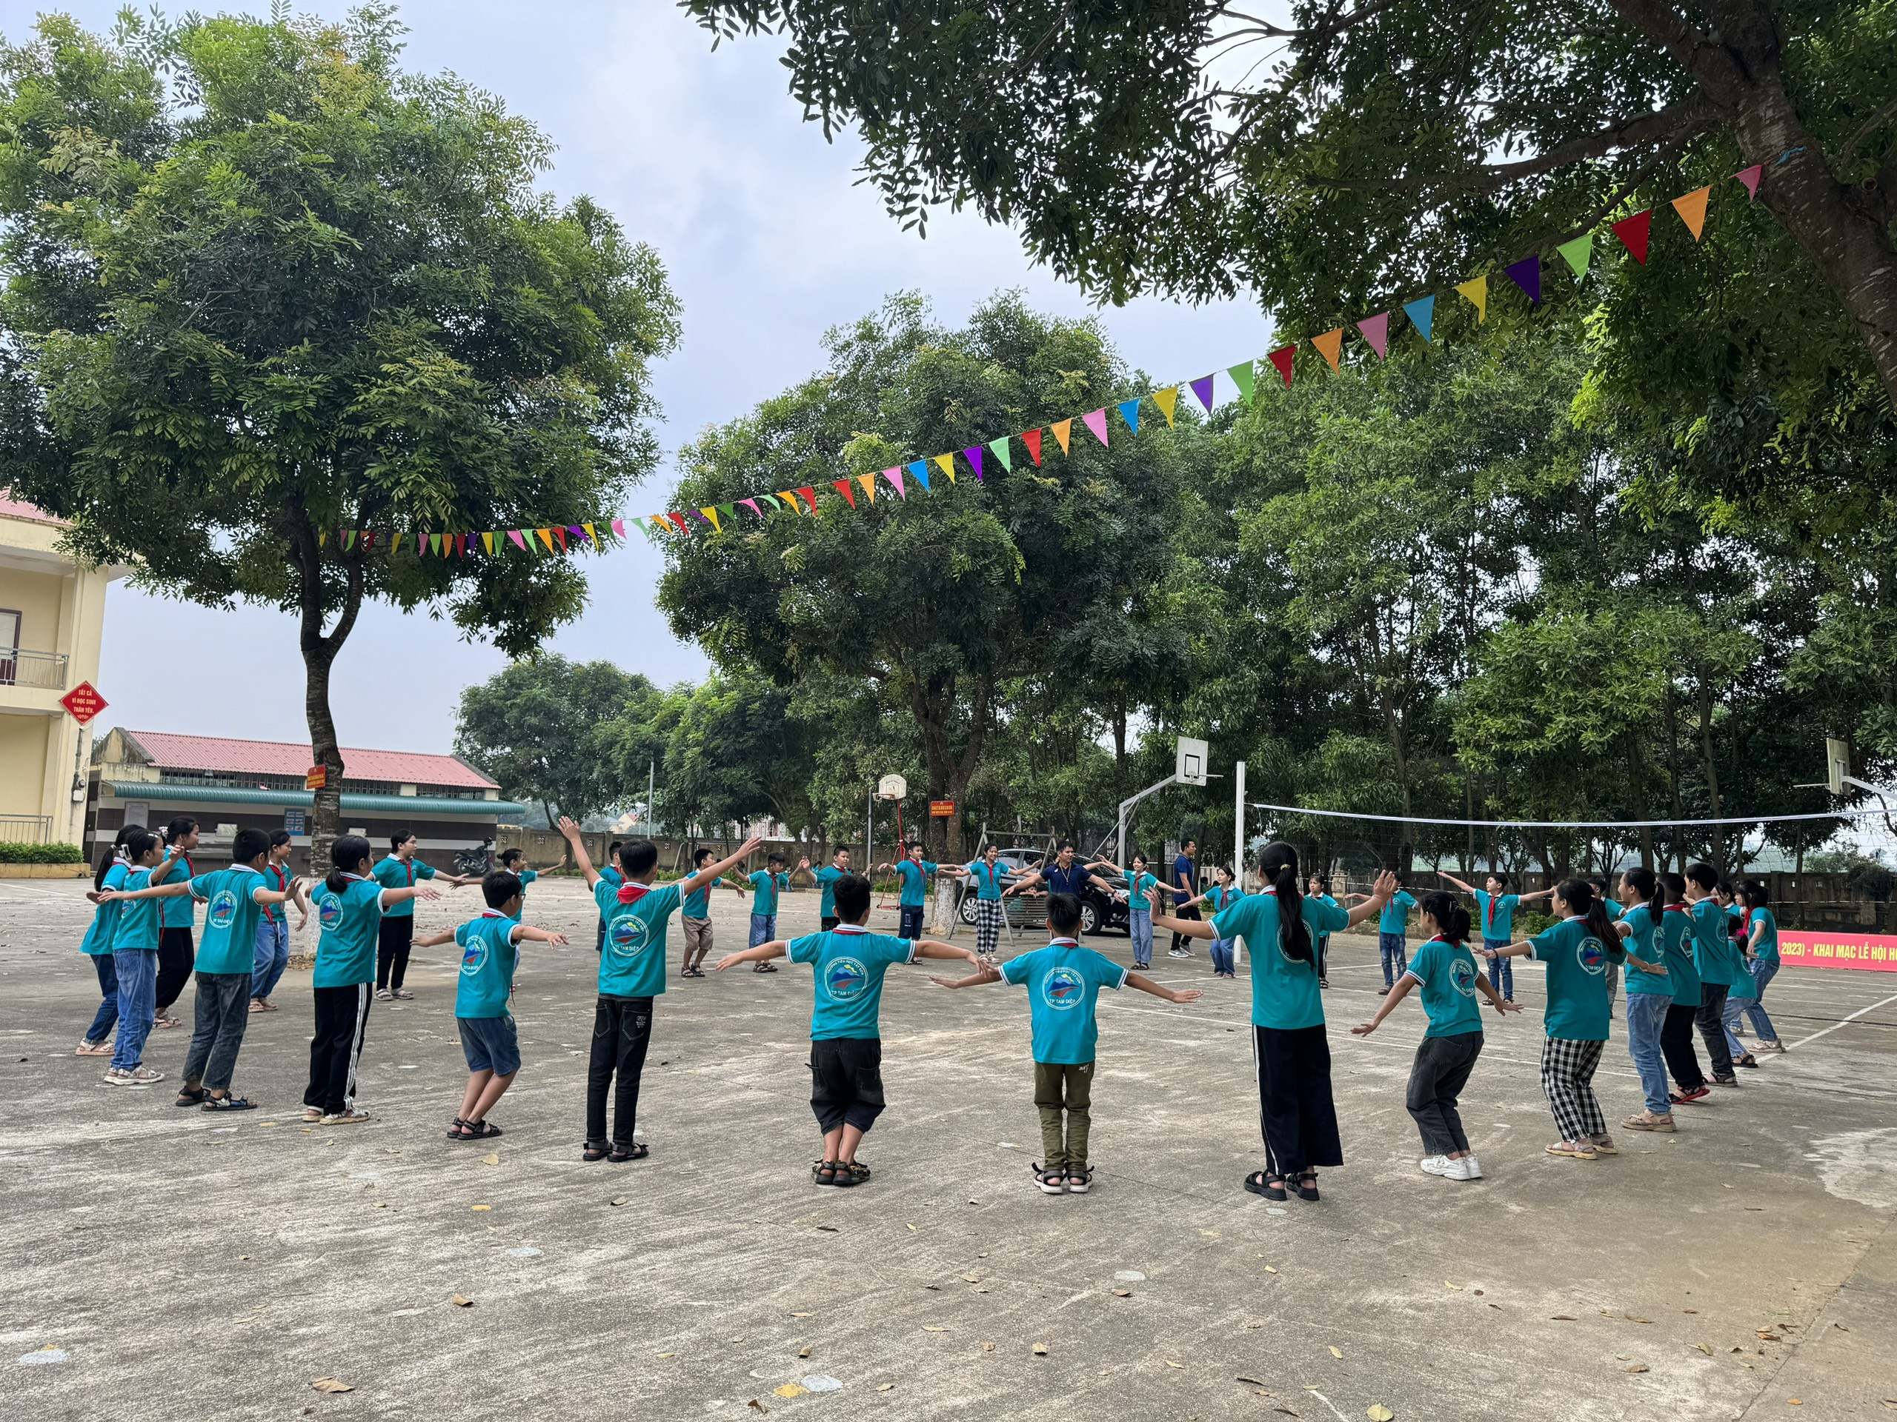
Trò chơi
“Chim bay, cò bay”

Slide 21
Kết luận
Trong quá trình tổ chức chơi, tôi luôn luôn quan sát HS, từ đó đưa ra hình thức thưởng phạt công bằng, đồng thời nhận xét động viên và khuyến khích HS để các em tham gia trò chơi một cách sôi nổi hào hứng.
Tạo cho HS biết đoàn kết, giao lưu và phối hợp với các bạn trong khi chơi, giúp HS tăng cường sự tương tác của hoạt động nhóm.

Slide 22

TÍNH MỚI VÀ TÍNH SÁNG TẠO CỦA BIỆN PHÁP
Góp phần đổi mới phương pháp dạy học môn GDTC ở Tiểu học theo chiến lược 6C.
Tạo được sự hứng thú, lòng say mê yêu thích môn học GDTC, phát huy tính tích cực, tự giác, chủ động, sáng tạo của học sinh, tạo không khí học tập sôi nổi, vui tươi trong các tiết học.
Tạo cơ hội để học sinh được trải nghiệm, áp dụng các trò chơi vào đời sống thực tiễn.

Slide 23
Hiệu quả đạt được
Đối với nhà trường
Đối với học sinh
Đối với giáo viên

Slide 24
Đối với nhà trường
“Biện pháp sử dụng hiệu quả trò chơi vận động tạo hứng thú cho học sinh học môn GDTC trong trường Tiểu học” đã giải đáp những băn khoăn về chuyên môn, có giải pháp phù hợp với những đối tượng học sinh, điều kiện của nhà trường, địa phương.
Ban Giám hiệu nhà trường đánh giá được sự sáng tạo, linh hoạt của giáo viên trong quá trình thực hiện nhiệm vụ để có biện pháp chỉ đạo, hỗ trợ kịp thời.
Giảm bớt được chi phí tập huấn, mua sắm tài liệu, đồ dùng, tranh ảnh. Khi áp dụng giáo viên và học sinh đều không tốn nhiều kinh phí, chỉ cần đầu tư thời gian lên kế hoạch, chuẩn bị đồ dùng dạy học và thiết kế trò chơi phù hợp để áp dụng vào mỗi bài học, từ đó chất lượng dạy học môn GDTC được nâng cao.

Slide 25
KẾT QUẢ KHẢO SÁT học sinh ở khối lớp 3 - trường Tiểu học ĐÔNG Sơn năm học 2022 - 2023
TT | Tổng số HS | Học sinh | Trước khi áp dụng biện pháp (Đầu năm) |  | Sau khi áp dụng biện pháp (Cuối năm)
 |  |  | SL | % | SL | %
1 | 146 học sinh | Học sinh yêu thích môn học | 70 | 47,9% | 146 | 100%
2
 |  | Tính chủ động, tích cực, tự tin, sáng tạo của các em học sinh trong tiếp thu bài. | 40 | 27,2% | 133 | 90,44%
3 |  | Học sinh biết chơi, vận dụng trò chơi trong tiết học và ở nhà. | 30 | 20,4% | 140 | 95,2%

Slide 26
Đối với học sinh
Học sinh trong trường đều rất say mê và yêu thích môn GDTC, các em mong chờ đến tiết học để được xuống sân trường gặp gỡ thầy cô, học tập, vui chơi, giao lưu với các bạn. Thông qua việc tổ chức các trò chơi vận động học sinh hào hứng học và tiếp thu nội dung các bài học tốt hơn; chủ động, tự giác tích cực, không khí lớp học qua đó cũng sôi động và các tiết học đạt chất lượng cao hơn, góp phần cải thiện sức khỏe, phát triển hành vi, kết quả học tập cũng như sự phát triển lâu dài của học sinh. Học sinh biết chơi, vận dụng trò chơi trong tiết học và ở nhà để vui chơi tránh xa tivi, trò chơi điện tử nâng cao sức khỏe, càng thêm yêu thích môn học.

Slide 27
Đối với giáo viên
Giúp giáo viên triển khai chương trình GDTC một cách linh hoạt, bài bản, hiện đại, giúp học sinh đạt được những phẩm chất, năng lực, kĩ năng mà chương trình đã đặt ra. Đồng thời, các thầy cô giáo dạy môn GDTC có thêm cơ hội tiếp cận với phương pháp dạy học mới. Qua đó, truyền cảm hứng để học sinh thêm yêu thích môn học này.

Slide 28
ĐIỀU KIỆN VÀ KHẢ NĂNG ÁP DỤNG

Slide 29
ĐIỀU KIỆN ÁP DỤNG
Đối với nhà trường
BGH nhà trường tham mưu với các cấp có thẩm quyền xây dựng nhà đa năng. Nhà trường bổ sung cơ sở vật chất như sân tập, trang thiết bị, đồ dùng dạy học phục vụ cho việc giảng dạy môn GDTC đạt hiệu quả cao.
Đối với giáo viên
Giáo viên vận dụng linh hoạt các phương pháp và hình thức tổ chức để tạo hứng thú cho học sinh trong giờ học GDTC thông qua trò chơi vận động. Từ đó tiếp cận tốt chương trình Giáo dục phổ thông 2018 cho năm học tiếp theo.
Đối với học sinh
Có ý thức tự giác, tích cực, chủ động và đoàn kết, biết chia sẻ giúp đỡ bạn bè trong học tập.

Slide 30
KHẢ NĂNG ÁP DỤNG
Biện pháp này có khả năng vận dụng trong tất cả các giờ học Giáo dục thể chất ở các trường Tiểu học trên địa bàn thành phố Tam Điệp và các nơi khác.

Slide 31


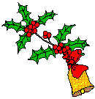



XIN CHÂN THÀNH CẢM ƠN
BAN GIÁM KHẢO, CÁC THẦY CÔ GIÁO ĐÃ CHÚ Ý LẮNG NGHE !

